Slide 1
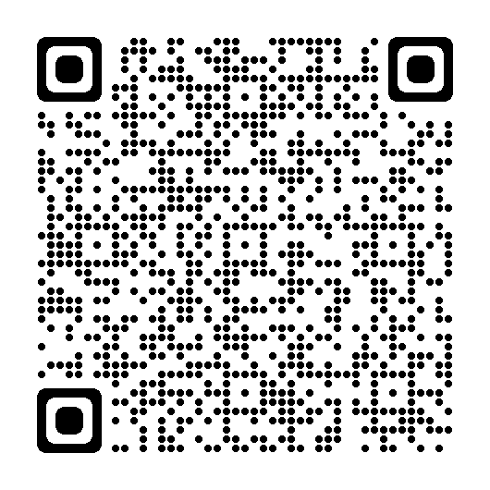
Siun aktiivinen, omannäköinen arki siun kodissa meijän ammattilaisten tuella
Tavoitteena on, että asumispalvelun asukkaista 50 % asuu vuoteen 2038 mennessä yhteisöllisessä asumisessa, jossa hän elää omannäköistä arkea.
Moni-
ammatillisuus
Asiakkaan aktiivinen arki
Asiakas-
lähtöinen kirjaaminen
Teknologian hyödyntäminen
Omaisyhteistyö
Ikääntyneiden palveluissa kehitetään yhteisölliseen asumiseen moniammatillista toimintakyvyn tukemisen toimintamallia.
Toimintamallin avulla tuetaan asiakkaiden omannäköistä, aktiivista arkea.
Lisätietoa:
Innokylä.fi

